Slide 1
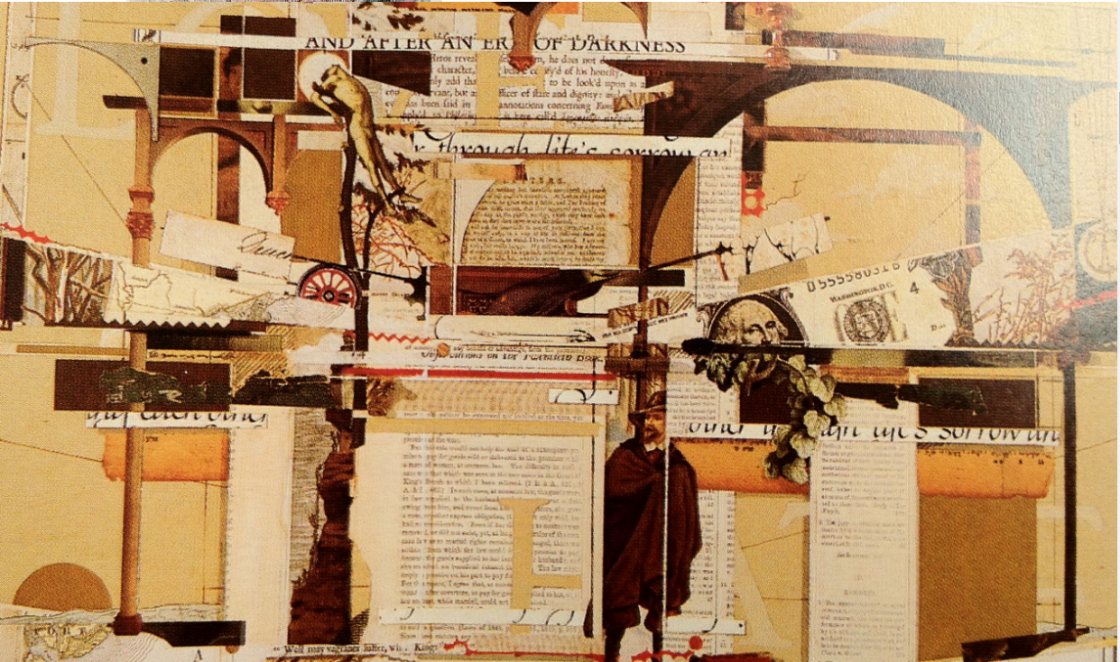
Культура, её предназначение и функции

Slide 2
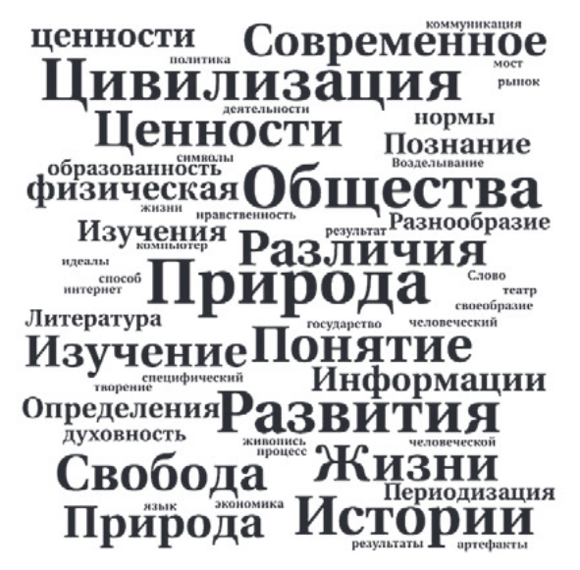
Найдите в облаке слов те, которые связаны с понятием культура.
Каким критерием вы пользовались?
Дайте объяснение понятию культура.
Культура - совокупность норм, ценностей, идеалов, представленных в продуктах материального и духовного труда, и живая деятельность человека по их созданию, распространению и хранению.
То есть культура представлена и в виде процесса, и в виде результата.

Slide 3
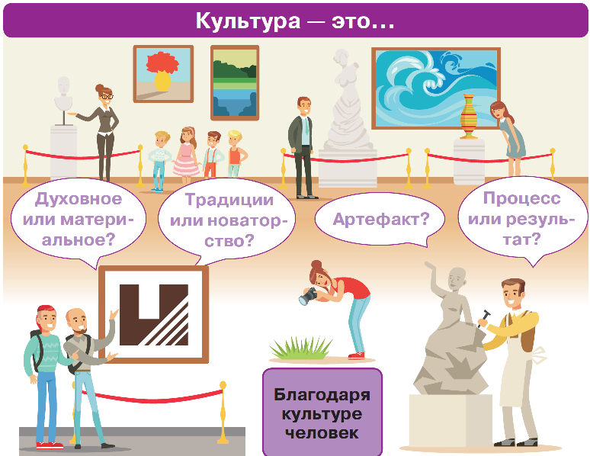
На основании инфографики, определите, что называется артефактом.
Результаты человеческой деятельности, искусственно созданные человеком предметы и явления, имеющие как физические характеристики, так и знаковое, символическое содержание, называются артефактами

Slide 4
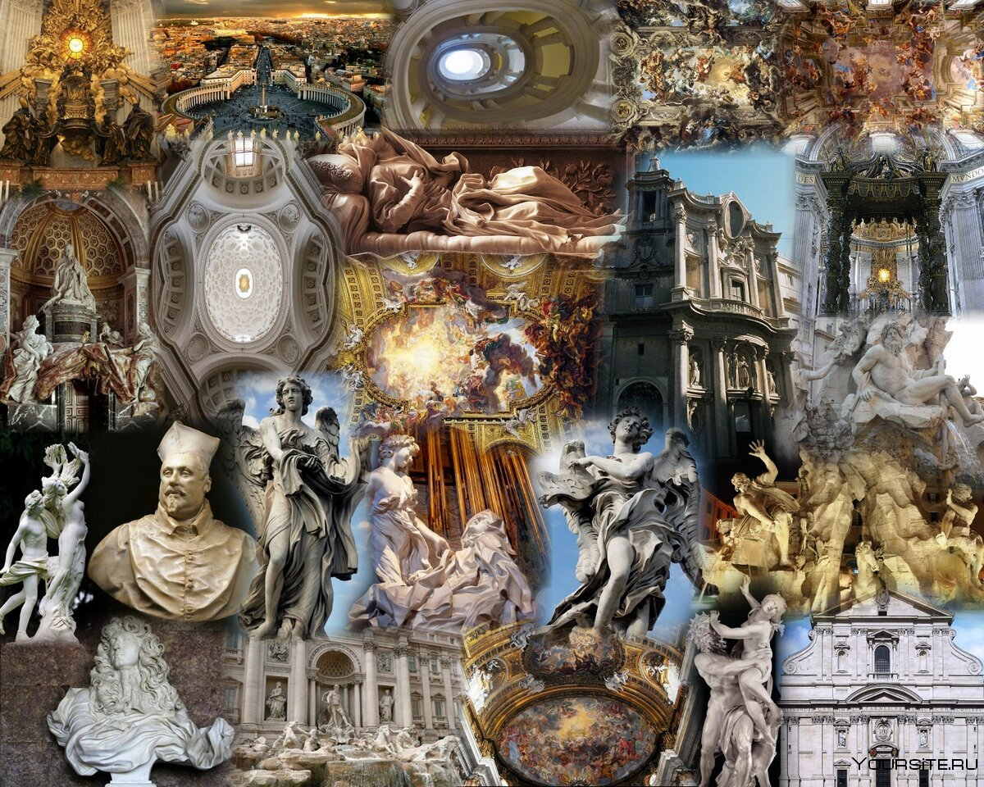
Подходы к определению понятия культура
Антропологический
Ценностный
(аксиологический)
Антропология
(от греч. antropos- человек, logos - знание) - учение о человеке
Аксиология
(от греч. axia - ценность, logos - знание) - учение о ценностях
Культура - это вся совокупность результатов человеческой деятельности, всё созданное людьми (и хорошее. и плохое. и привычное для одних народов. но странное для других)
Культура - это лучшие творения человеческого духа, величайшие проявления творческой деятельности человека. Войны, насилие, преступления не являются проявлениями культуры.

Slide 5
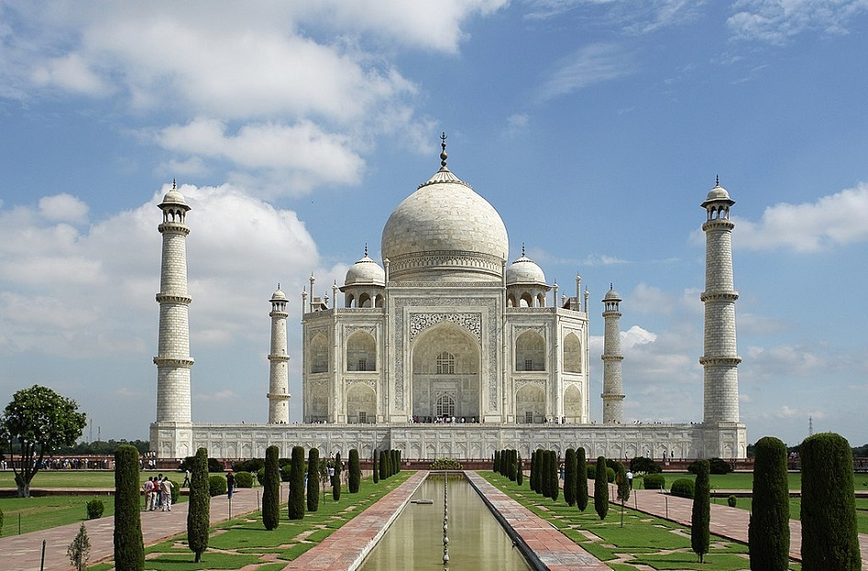
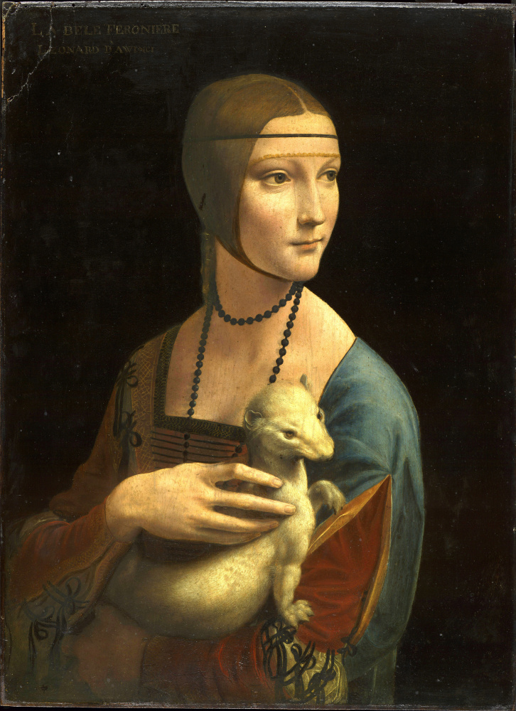
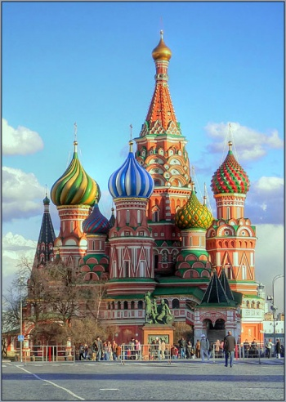
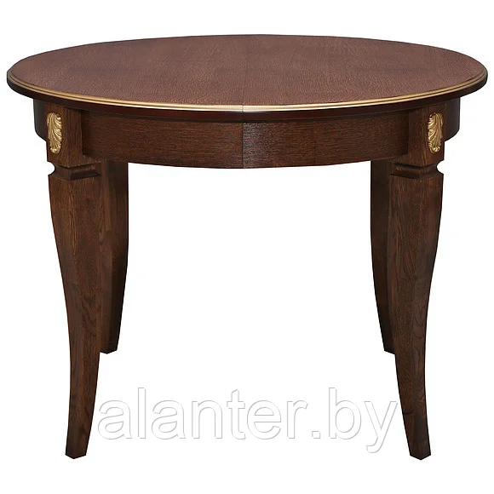
На конкретных примерах покажите проявления МАТЕРИАЛЬНОЙ и ДУХОВНОЙ культуры.

Slide 6
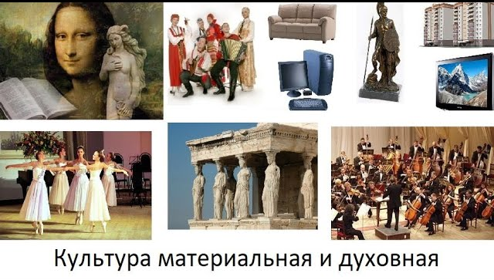
Материальная
Духовная
Художественная
Процесс и результат
создания
использования
хранения
распространения материальных ценностей
Процесс и результат
создания
использования
хранения
распространения духовных ценностей
Культура, в которой проявляется и материальная, и духовная сторона культурной деятельности
знания, мифы. идеи, символы, язык
написание книг, музыки, создание теорий и др.
Книги, скульптура, архитектурные ценности, картины и т.д.
здания. одежда, орудия труда, быт
культура быта, физическая культура и т.д.

Slide 7

Культурный код - способ сообщения мысли, особый язык для передачи информации
Естественный язык
Изображение
Танец
Знак - графическая пометка, жест, предмет или другой объект, используемый для передачи того или иного смысла
Любой язык состоит из знаков
означающее
( то, при помощи чего доносится информация)
означаемое
(то, что сообщается)

Slide 8
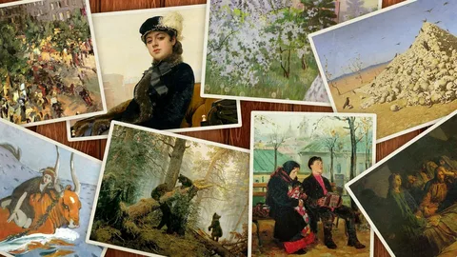
В чём заключается преемственность и
новаторство в развитии культуры?
Преемственность
Новаторство
Культурная традиция, ориентирующаяся на те ценности, которые прошли проверку временем и признаются:
культурной нормой (уважение к старшим)
культурным идеалом (служение своему народу)
Творчество - человеческая деятельность, создающая новые материальные и духовные ценнности
революционная
эволюционная

Slide 9
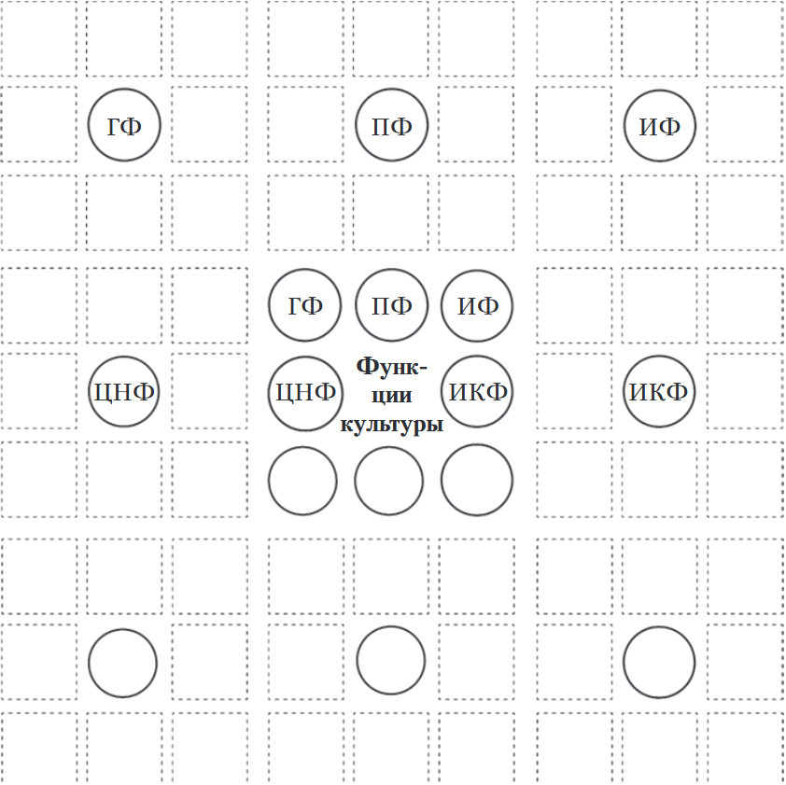
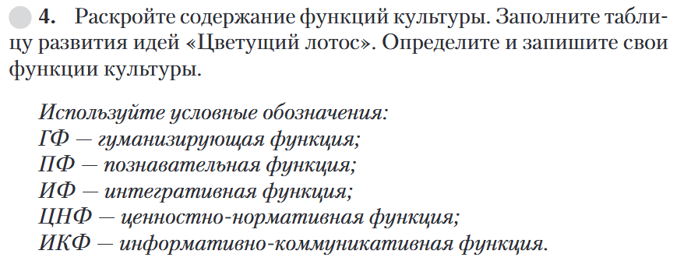
Раскройте содержание функций культуры.
Заполните таблицу развития идей “Цветущий лотос”.
Определите и запишите свои функции культуры.

Slide 10
Домашнее задание:
§ 18,
вопросы и задания стр. 170.

